Slide 1
«Овеянные славою флаг наш и герб. История Герба и Флага»
Выполняла:
Ученица 8 «б» класса
МБОУ «Школа №133»
Русинова Анна
Нижний Новгород
2022 г.

Slide 2
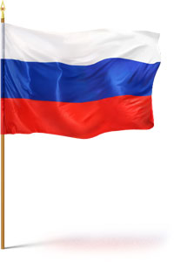
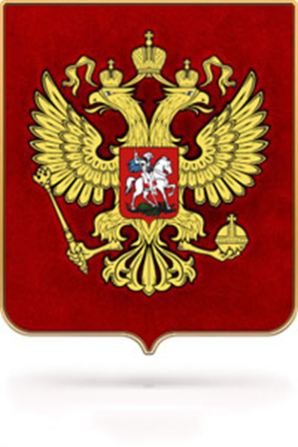
Государственная символика Российской Федерации
Государственная символика РФ представляет собой совокупность символов, которые отражают традиции страны: исторические, государственные, патриотические, культурные и другие.
Официальная российская символика является выражением суверенитета страны и ее самобытности, отражает многонациональность культур и традиций.
Символика Российской Федерации включает в себя флаг, герб и гимн страны.

Slide 3
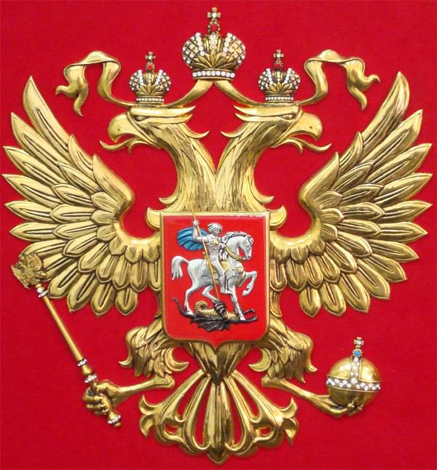
Герб Российской Федерации
Государственный герб является официальным государственным символом Российской Федерации. Это знак особой важности, символ государственности, государственной власти, суверенитета России.
На гербе изображен двуглавый орел золотой, над его головой — три короны: две маленькие и одна большая. Они символизируют суверенитет как всего государства, так и отдельных субъектов. А скипетр и держава, которые орел держит в лапах, в наши дни олицетворяют не самодержавие, а русскую государственность. В красном щите на груди птицы изображен всадник, поражающий копьем дракона, — Георгий Победоносец. Этого святого с древности считали борцом со злом и защитником Отечества.

Slide 4
История герба Российской Федерации
Раньше двуглавый орел считался одним из символов Византийской империи. Российским гербом он стал только в XV веке, когда царь Иван III женился на родственнице последнего византийского императора Константина XI — Софье Палеолог. Впервые орел встречается на оборотной стороне государственной печати Ивана III.
В последующие годы герб видоизменялся: менялись цвета, положение крыльев и количество корон. Во времена советской власти герб не использовали, поскольку большевики считали его символом самодержавия. Восстановили его в 1993 году — после распада СССР.

Slide 5
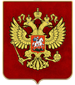
Варианты герба Российской Федерации
Допускается несколько вариантов изображения герба РФ:
Многоцветный на геральдическом щите
Многоцветный без геральдического щита
Одноцветный на геральдическом щите
Одноцветный без геральдического щита

Slide 6
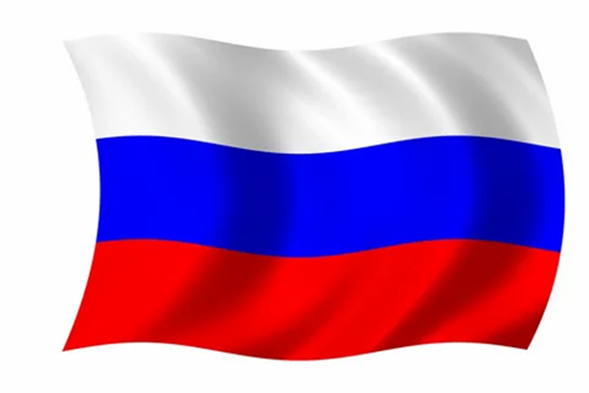
Флаг Российской Федерации
Государственный флаг является официальным государственным символом Российской Федерации.
Флаг представляет собой прямоугольное полотнище из трех равновеликих горизонтальных полос: верхней — белого, средней — синего и нижней — красного цвета.

Slide 7
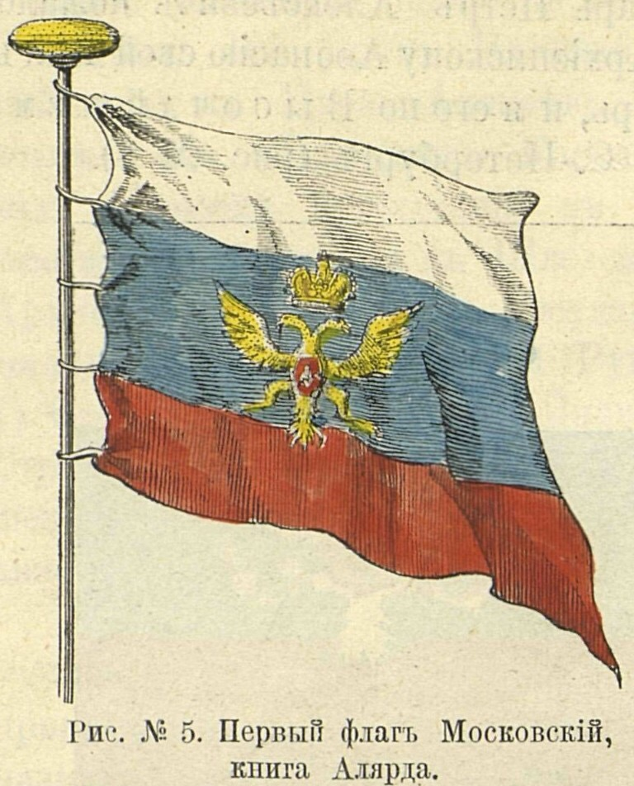
История флага Российской Федерации
Бело-сине-красный флаг в источниках впервые упоминается во времена царствования Алексея Михайловича. В 1667 году его подняли на первом русском корабле «Орел». А самым древним сохранившимся образцом считается флаг, который в 1693 году Петр I поднял на судне «Святой Петр». На фоне трех горизонтальных полос белого, синего и красного цветов был вышит золотой двуглавый орел.
В 1709 году Петр I издал указ, по которому все торговые суда должны были поднимать такой флаг, но без герба. Однако государственным флагом он стал только в 1896 году, при Николае II. После Октябрьской революции советские власти заменили его красным знаменем с золотыми буквами РСФСР, а в 1924 году — полотнищем с серпом и молотом. В ноябре 1990 года правительственная комиссия по разработке новой государственной символики решила вернуть бело-сине-красный флаг с более чем 300-летней историей.

Slide 8
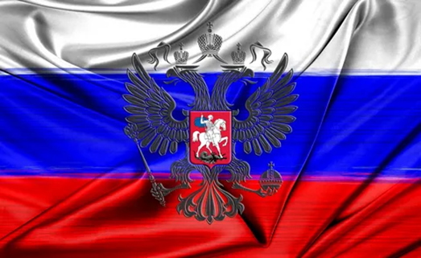
Толкование символики флага Российской Федерации
Официального толкования значения цветов флага России не существует. Существуют лишь субъективные версии.
По одной из них, во времена Российской империи белый цвет символизировал свободу, синий — Богородицу, которая своим покровом оберегала всю страну, а красный — державность государства. По другой теории, белая полоса означала мир, чистоту, совершенство; синяя — верность, веру, стабильность; красная — кровь, пролитую за Россию, а также энергию и силу.

Slide 9
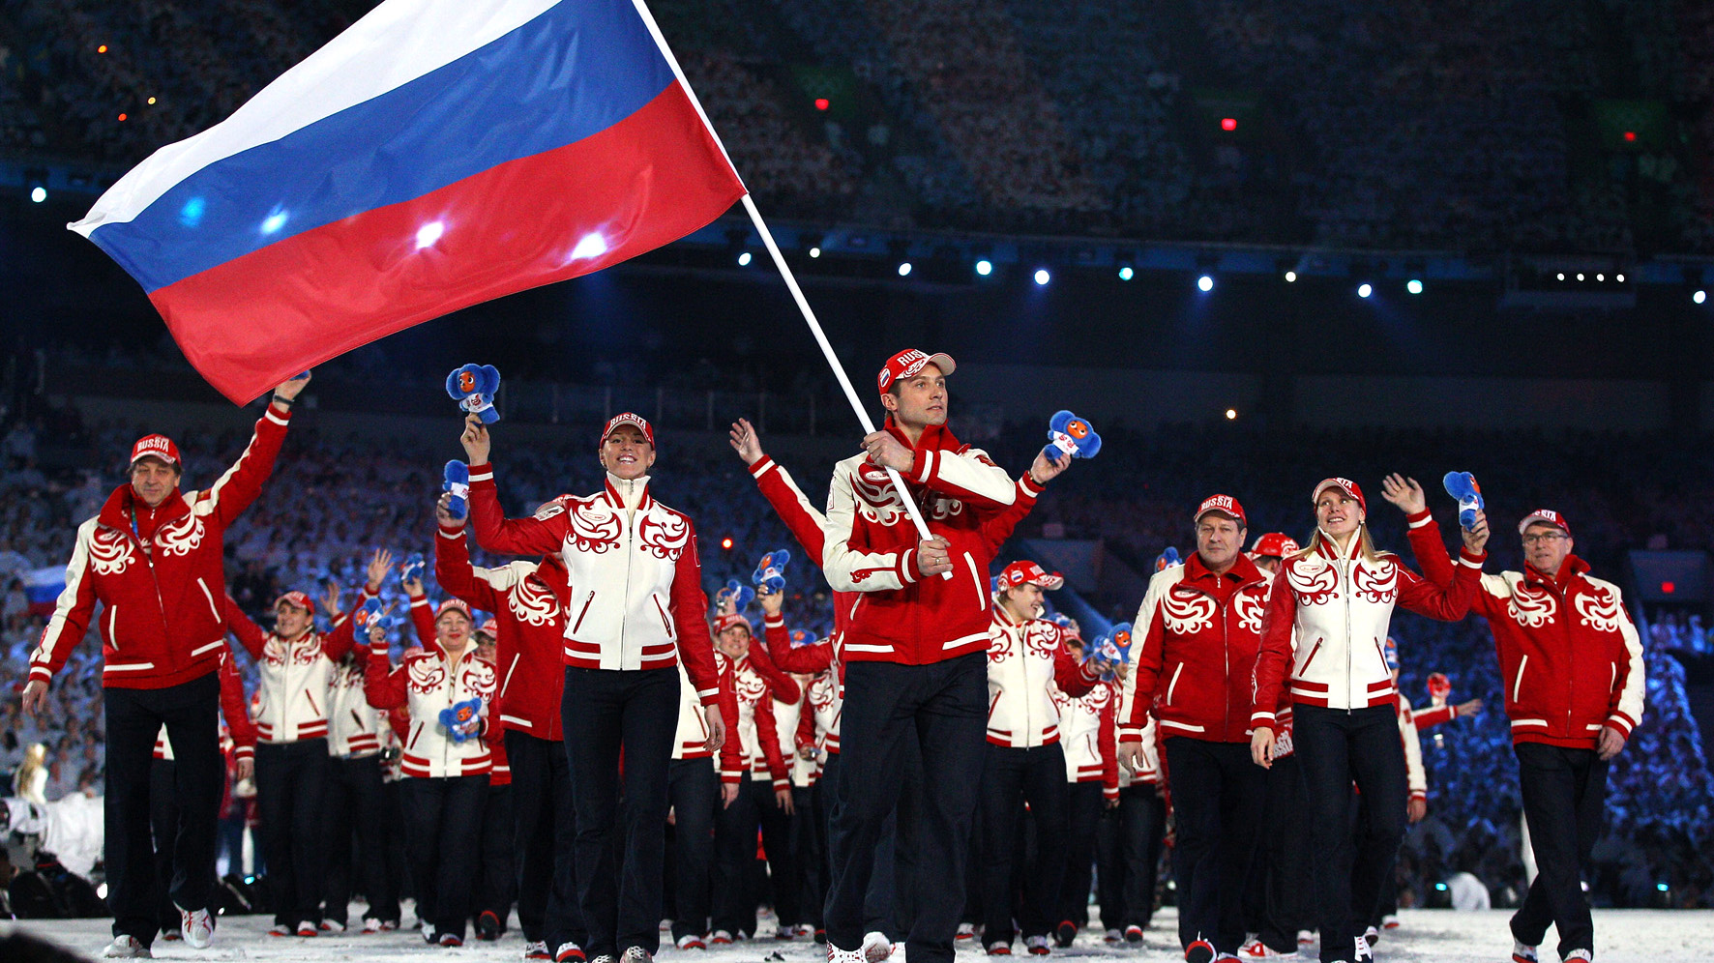
Зачем нужны флаг и герб?
Флаг и герб государства отражают прошлое и настоящее страны, особенности её истории.
Флаги Российской Федерации победоносно развеваются на олимпиадах, а боевые знамёна с гербами сопровождают воинские части и за пределами России.
Флаг, герб и гимн – это священные символы страны. Они воодушевляют людей, воспитывают любовь к Родине, вызывают особое отношение к родной стране, к городу в котором живешь.

Slide 10
Спасибо за внимание!

